Slide 1
Réseaux de neurones convolutifs et récurrents
Jian Tang
HEC Montréal
Institut IA Mila-Québec
Courriel : jian.tang@hec.ca

Slide 2
Réseaux de neurones convolutifs pour la reconnaissance d’objets
« Fleur de tournesol »

Slide 3
Vision par ordinateur
Intuitions
Permet de travailler avec des données de grande dimension: 150 x 150 pixels = 22500 inputs
Permet d’exploiter la topologie à 2D des pixels
Permet de construire une invariance face à certaines variations (ex: Translation)
Techniques
Connectivité locale
Partage de paramètre
Convolution
Pooling/sous-échantillonage des hidden units

Slide 4
Réseaux de neurones convolutifs profond
Réseau de neurones très profond
Prédictions
Convolution
Pooling
Normalization
Connexion Dense
Représentation des caractéristiques à haut niveau

Slide 5
Connectivité locale
Utiliser une connectivité locale pour les neurones cachés
Chaque neurone caché est connecté uniquement à une sous-region (patch) de l’image entrant
On connecte tous les canaux: 1 si une echelle de gris, 3 (R, V, B) si une image couleur
Pourquoi la connectivité locale?
Des couches complètement connectées nécessitent énormément de paramètres à entrainer
Il existe une corrélation spatiale locale
Champ réceptif

Slide 6
Connectivité locale
Les neurones sont connectés à tous les canaux:
1 canal si l’image est sur une échelle de gris
3 canaux si l’image est en couleur (R, V, B)

Slide 7
Connectivité locale
Exemple: Image 200x200, 40k hidden units, ~2 Milliards paramètres!
Corrélation spatiale est locale
Trop de paramètres, ce qui demanderait beaucoup de données d’entrainement!

Slide 8
Connectivité locale
Exemple: image 200x200, 40k hidden units, taille du filtre 10x10, ~4 millions paramètres.

Slide 9
Partage de paramètres
Partage d’une matrice de paramètres à travers certains neurones
Les neurones qui sont organisés en cartes de caractéristiques “feature map” partagent des paramètres
Les neurones à l’intérieur d’une carte de caractéristiques couvrent différentes positions dans l’image
Même couleur
=
Même matrice de connexion
W_{ij} est la matrice connectant le i^{ème} canal entrant au j^{ième} feature map

Slide 10
Partage de paramètres
Pourquoi le partage de paramètres?
Réduire encore plus le nombre de paramètres
Cela va extraire les mêmes caractéristiques à tous les positions (les caractéristiques sont ”equivariants”)
Même couleur
=
Même matrice de connexion
W_{ij} est la matrice connectant le i^{ème} canal entrant à la j^{ième} carte de caractéristiques

Slide 11
Partage de paramètres
Partage d’une matrice de paramètres à travers certains neurones
Convolutions avec certains noyaux

Slide 12
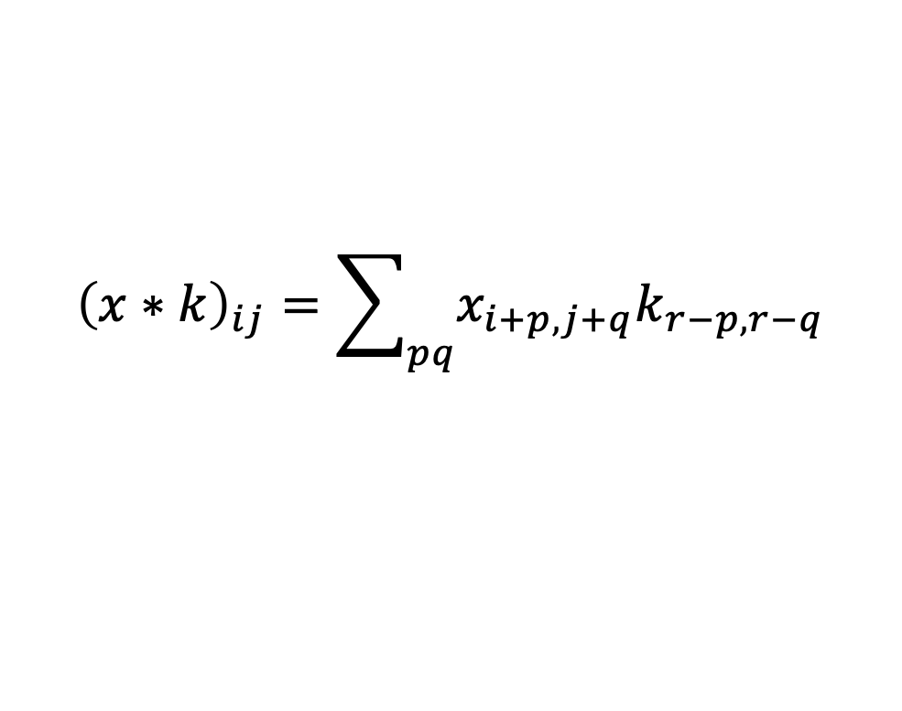
Convolution Discrète
La convolution d’une image x avec un noyau k est calculée comme suit:
$${\left(x∗k\right)}_{ij}=\sum_{pq}{x_{i+p, j+q}k_{r−p, r−q}}$$
Exemple :

Slide 13
Convolution Discrète
La convolution d’une image x avec un noyau k est calculée comme suit:
$${\left(x∗k\right)}_{ij}=\sum_{pq}{x_{i+p, j+q}k_{r−p, r−q}}$$
Exemple :
Avec lignes et colonnes interchangées

Slide 14
Convolution Discrète
La convolution d’une image x avec un noyau k est calculée comme suit:
$${\left(x∗k\right)}_{ij}=\sum_{pq}{x_{i+p, j+q}k_{r−p, r−q}}$$
Exemple : 1 x 0 + 0.5 x 80 + 0.25 x 20 + 0 x 40 = 45

Slide 15
Convolution Discrète
La convolution d’une image x avec un noyau k est calculée comme suit:
$${\left(x∗k\right)}_{ij}=\sum_{pq}{x_{i+p, j+q}k_{r−p, r−q}}$$
Exemple : 1 x 80 + 0.5 x 40 + 0.25 x 40 + 0 x 40 = 110

Slide 16
Convolution Discrète
La convolution d’une image x avec un noyau k est calculée comme suit:
$${\left(x∗k\right)}_{ij}=\sum_{pq}{x_{i+p, j+q}k_{r−p, r−q}}$$
Exemple : 1 x 20 + 0.5 x 40 + 0.25 x 0 + 0 x 40 = 40

Slide 17
Convolution Discrète
La convolution d’une image x avec un noyau k est calculée comme suit:
$${\left(x∗k\right)}_{ij}=\sum_{pq}{x_{i+p, j+q}k_{r−p, r−q}}$$
Exemple : 1 x 40 + 0.5 x 0 + 0.25 x 0 + 0 x 40 = 40

Slide 18

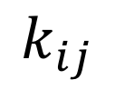
Exemple
$$(x_{i}∗k_{ij})$$
où
$$k_{ij}$$

Slide 19

Exemple
Avec non-linéarité, on obtient un détecteur de caractéristique à toute position dans l’image:
$$(x_{i}∗k_{ij})$$
où

Slide 20
Exemple
Nous pouvons utilizer un “padding” de zéro pour nous permettre d’aller au delà des frontières de l’image ( * )

Slide 21
Exemple

Slide 22
Carte de caractéristiques Multiple
Exemple: image 200x200, 100 filtres (de taille 10x10), 10k paramètres

Slide 23
Pooling
Rassembler des hidden units d’un même voisinage
Le Pooling est fait dans des voisinages non-supperposés (subsampling)
x_{ijk} est le i^{ème} feature map à la position j,k
p est l’indexe verticale du voisinage local
q est l’indexe horizontale du voisinage local
y_{ijk} est la couche sous-échantillonée (pooled layer)

Slide 24
Pooling
Rassembler des neurones cachés d’un même voisinage
Une alternative au max pooling est le pooling moyen
x_{i} est le i^{ème} canal de l’image
x_{ijk} est la i^{ème} carte de caractéristiques à la position j,k
p est l’indexe verticale du voisinage local
q est l’indexe horizontale du voisinage local
y_{ijk} est la couche sous-échantillonée (pooled layer)
m est la taille du voisinage (hauteur/largeur)

Slide 25
Exemple: Pooling
Une illustration d’opérations de pooling / sous échantillonage
Pourquoi le pooling?
Introduit une invariance au translations locales
Réduit le nombre de unités cachés

Slide 26
Invariance au translation
Illustration de l’invariance au translation locale
Les deux images obtiennent le même feature map après pooling / sous-échantillonage

Slide 27
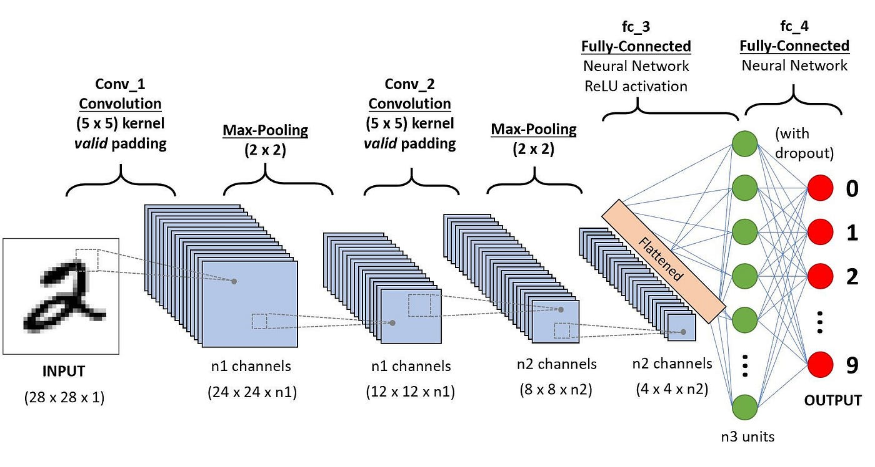
Réseau de neurones convolutif
Les réseaux de neurones convolutifs alternent entre des couches de convolution et des couches de pooling

Slide 28
Réseau de neurones convolutif
Pour la classification: La couche de sortie est une couche entiérement connectée avec une non-linéarité softmax
Les valeurs de sorties donnent des probabilités conditionnelles d’appartenance à chaque classe
Le réseau est entrainé par descente de gradient stochastique

Slide 29
Invariance par extension d’un jeu de données
Invariances incluent dans les réseaux à convolution
Petites translations: dû à la convolution et au pooling
Ce n’est pas invariant au autres variations comme les rotations ou les changements d’échelle
Cependant, il est simple de générer des données artificiellement avec de telles transformations
Ces données pourraient être utilisées pour l’entrainement
Le réseau de neurones pourrait potentiellement apprendre à devenir invariant à de tel transformations

Slide 30
Générer d’avantages de données

Slide 31
Jeu de données ImageNet
1.2 millions d’images appartenant à 1000 classes
Exemples de marteaux

Slide 32
Percées Importantes
Réseau profond à convolution pour la vision (Supervisé)
1.2 million images d’entrainement
1000 classes

Slide 33
Comment choisir la bonne architecture?
Avec des ajustements manuels de caractéristiques => Ajustment manuel de l’architecture
Beaucoup d’hyper-paramètres
Nombre de couches (profondeur)
Nombre de cartes de caractéristiques (largeur)
Recherche en grille (Nécessite plusieurs GPUs)
Stratégies intelligentes
Recherche aléatoire
Optimisation Bayésienne
Apprentissage par renforcement (Zoph et al. 2016)

Slide 34
AlexNet
8 couches au total
Entrainé sur le jeu de données Imagenet [Deng et al. CVPR’09]
18.2% erreur (top-5)

Slide 35
AlexNet
On enlève la couche 7 qui est entièrement connectée
Cela fait baisser le nombre de paramètre de ~16 millions
On observe une baisse de seulement 1.1% en performance

Slide 36
AlexNet
Enlevons les couches supérieures entièrement connectées et celles permettant d’extraire les features (3,4,7)
Cela fait baisser le nombre de paramètre de ~50 millions
On observe une baisse 33.5 en performance!
La clé se situe dans la profondeur du réseau

Slide 37
GoogLeNet
Modèle à 24 couches utilisant ce qui est appelé “inception module”

Slide 38
Réseau Profond Résiduel (He et al. 2016)
Réseaux très profonds ne s’entraine pas bien
ResNet: Introduit un “pass through” dans chaque couche
Alors, seulement les résidus ont maintenant besoin d’être appris.

Slide 39
Choisir l’Architecture
Dépend de la tâche
Validation croisée
[Convolution -> pooling]* + une couche entièrement connectée
Plus il y a de données: plus il y a de couche et de noyaux
Regarder le nombre de paramètres à chaque couche
Les resources pour effectuer les calculs

Slide 40
Astuces d’optimisation et d’amélioration à la généralisation
Adam, Batch-normalization, et dropout fonctionne généralement très bien
Utilisation de non-linéarité ReLU
Partage des poids
Augmentation des données
Weight Decay (L1, L2)
Préentrainement non-supervisé
Apprentissage Multi-Tâche

Slide 41
Tutoriel Pytorch sur les réseau de neurones à convolution
https://pytorch.org/tutorials/beginner/blitz/cifar10_tutorial.html

Slide 42
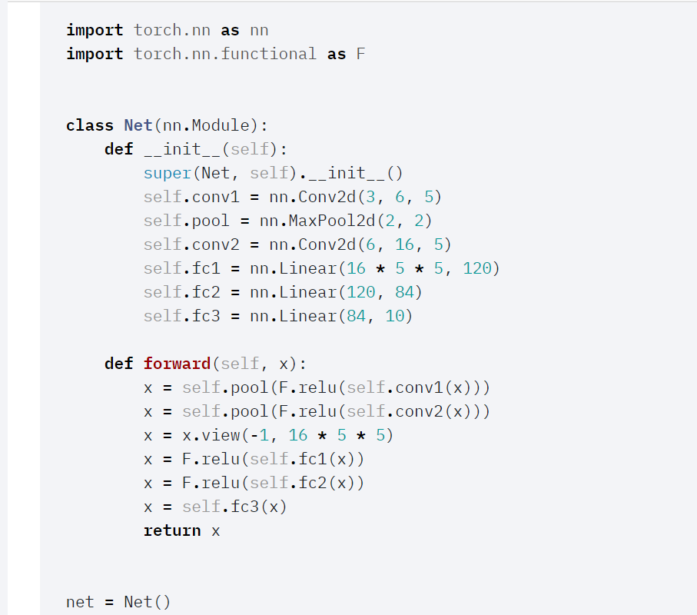

Slide 43
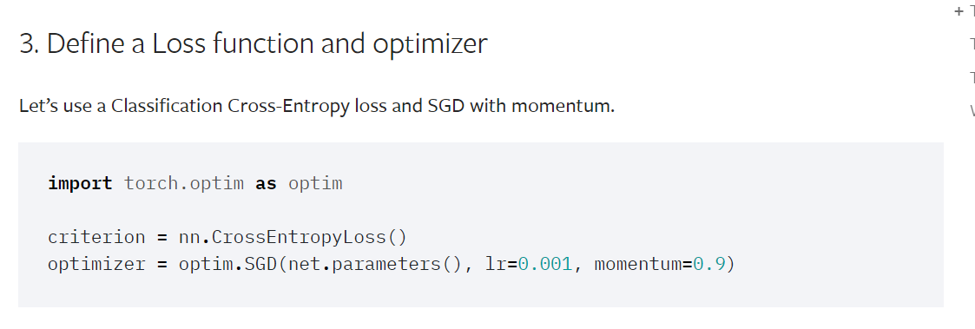
Définir une function de perte et un optimiseur
Pour cet exemple, utilisons la cross-entropy et un optimiseur SGD

Slide 44
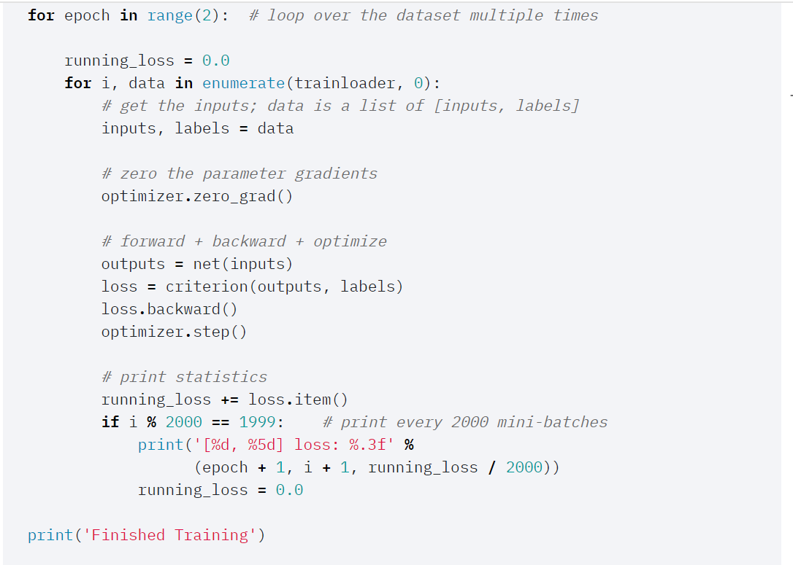

Slide 45
Réseau de neurones récurrents

Slide 46
RNN: Réseau de neurones récurrents
Réseau de neurones modélisant des séquences
Résumer une séquence avec un vecteur de taille fixe en utilisant une mise à jour récursive.
h

Slide 47
Réseau de neurones récurrents
Peut produire une sortie à chaque temps (t): déplier le graphe nous permet de comprendre comment effectuer la propagation arrière dans le temps

Slide 48
Réseau de neurones récurrents
Produit une seule valeur de sortie à la fin de la séquence

Slide 49
Modélisation de langage
Un modèle de langage calcule une probabilité pour une séquence de mots: P(w₁, …, w_{t})
Utile pour la traduction automatique
Ordre des mots: P(le chat est petit) > P(petit le est chat)
Choix des mots: P(rentrer à pied après l'école) > P(rentrer à jambe après l'école)

Slide 50

RNN pour la modélisation de langage
Estimer la probalité d’une séquence
À un point donné:
$$tanh$$

Slide 51

RNN pour la modélisation de langage
Idée principale: On utilise le même ensemble W de poids à tous les temps T!
Tout le reste est identique:
$$tanh$$
est un vecteur d'initialisation pour la couche cachée
au temps 0
est la représentation du mot au temps t
is the embedding of the word at time step t.

Slide 52
RNN pour la modélisation de langage
est une distribution de probabilités par rapport au vocabulaire
Même fonction de perte d'entropie croisée mais prédiction de mots au lieu de classes

Slide 53
RNN pour la modélisation de langage
L’évaluation pourrait être simplement le négatif de la moyenne des log probabilités à travers le nombre de mots (T):
Mais plus courant : la Perplexité
Plus petite valeur, c'est mieux!

Slide 54
Entrainé un RNN est très difficile
Multiplier la même matrice à chaque temps t pendant la propagation vers l'avant.
Idéalement, les valeurs d’entrées des temps éloignés avant peuvent modifier la sortie y

Slide 55
Disparition/Explosion de gradients
Multiplier la même matrice à chaque temps t pendant la propagation vers l’arrière.

Slide 56
Mémoire à long et court terme (LSTM)
Architecture globale
Porte d'entrée (cellule actuelle compte)
Porte d’oublie (oublier le passé)
Sortie (comment la cellule est exposée)
Nouvelle cellule mémoire
Cellule mémoire finale
État caché final
Porte d’oublie (oublier le passé)

Slide 57
RNN profond bidirectionnel (Irsoy et Cardie)
Chaque couche mémoire transmet une représentation séquentielle intermédiaire à la couche suivante.

Slide 58
Modèles Séquentiels et LSTM dans Pytorch
https://pytorch.org/tutorials/beginner/nlp/sequence_models_tutorial.html

Slide 59
Valeurs d’entrées
Le LSTM de Pytorch s'attend à ce que toutes ses valeur entrantes soient des tenseurs 3D.
Le premier axe indexe la position dans la séquence
Le second axe indexe les instances dans les mini-batch
Le troisième axe indexe les éléments des valeurs d’entrées

Slide 60
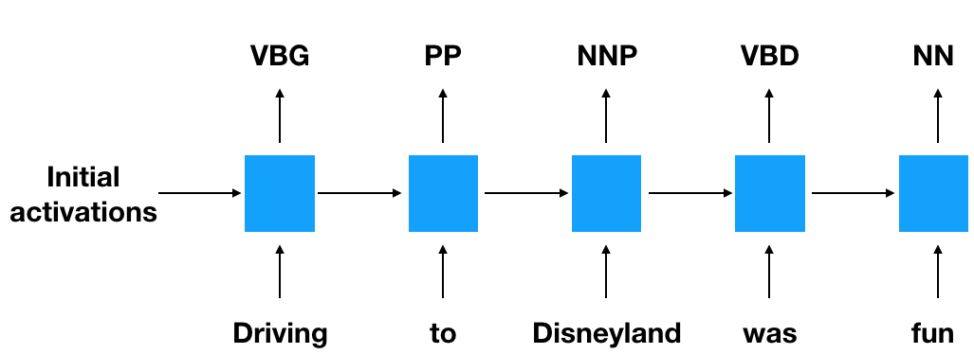
LSTM pour cataloguer les parties de discours

Slide 61
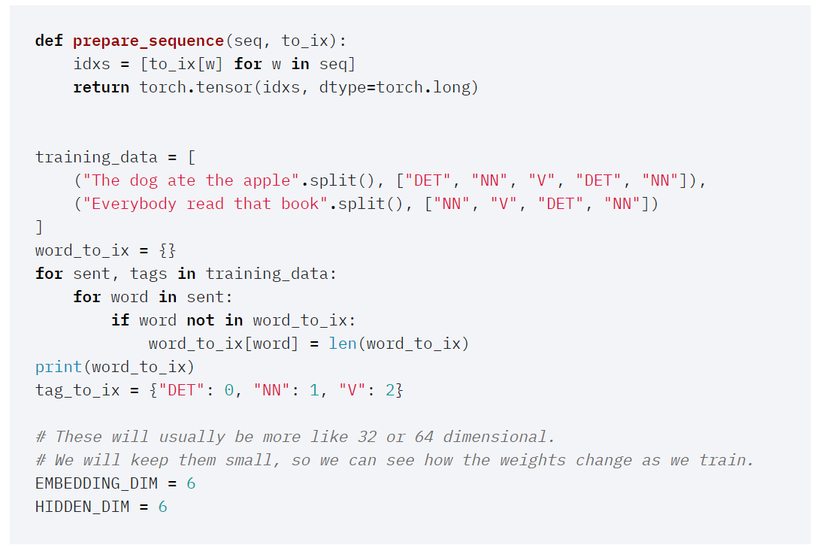

Slide 62
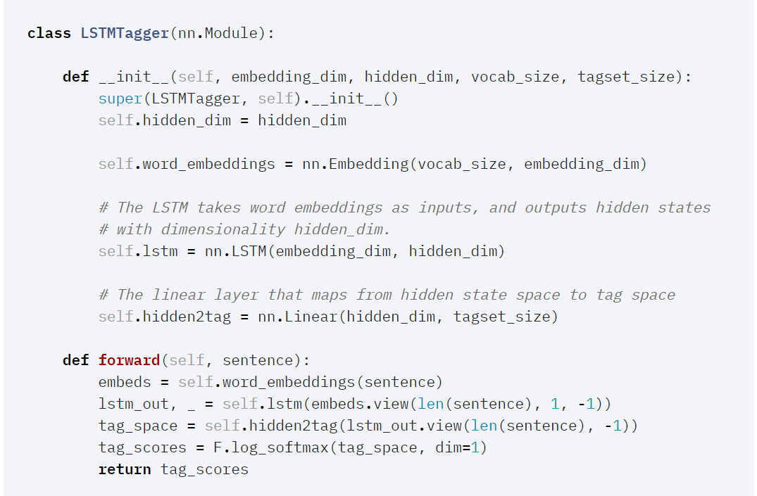

Slide 63
Modèle de Langage avec LSTM dans Pytorch
https://github.com/pytorch/examples/tree/master/word_language_model

Slide 64
Lectures
Livre Deep Learning, Chapitre 9 & 10.

Slide 65
Détails
Formulation similaire mais simplifiée des RNN:
L’erreur totale est la somme de chaque erreur au temps t:
Application de la règle de dérivation en chaîne:

Slide 66
Détails
Similaire à la propagation arrière mais formulation moins efficace
Utile pour les analyse que nous regarderons:
Rappelez-vous:
Plus de règle de chaîne, rappelez-vous:
Chaque partielle est un jacobien:

Slide 67
Détails
De la dernière diapo :
Rappelez-vous :
Pour calculer le jacobien, dériver chaque élément :
Où :
Vérifiez à la maison que vous comprenez bien la formulation avec la matrice diagonale

Slide 68
Détails
En analysant la norme des jacobiens, on obtient :
Où nous avons défini ‾ comme bornes supérieures des normes
Le gradient est un produit de matrices jacobiennes, chacun associé à un pas de calcul vers l’avant
Cela peut devenir très petit ou très grand rapidement [Bengio et al 1994], et l'hypothèse de localité de la descente de gradient se brise. → Disparition / Explosion de gradient

